Slide 1
соли аммония
Химические свойства, применение, получение
Ибрагимов И.М., учитель химии МКОУ «Митлиурибская ООШ»

Slide 2
«Просто знать – еще не все,
знания нужно уметь использовать»
И.В.Гете

Slide 3
Ион аммония образован только неметаллами.
Так же, как и ионы металлов, он образует свои соли.
Все соли аммония растворимы в воде.
Качественная реакция на ион аммония- действие щелочи при нагревании.
В состав пекарского порошка входит гидрокарбонат аммония, поэтому его используют в хлебопечении.
Нашатырь используют при паянии.
Агроному-почвоведу, а также любому дачнику необходимы знания по химии.
Без азота нет белка, без белка нет жизни.

Slide 4
Цели урока
сформировать знания о характерных свойствах солей аммония,
ознакомить с представителями этих солей и их применением,
развивать умения выделять главное, классифицировать, представлять результаты работы.

Slide 5
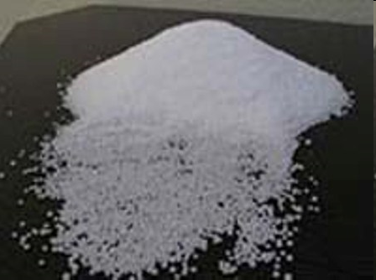
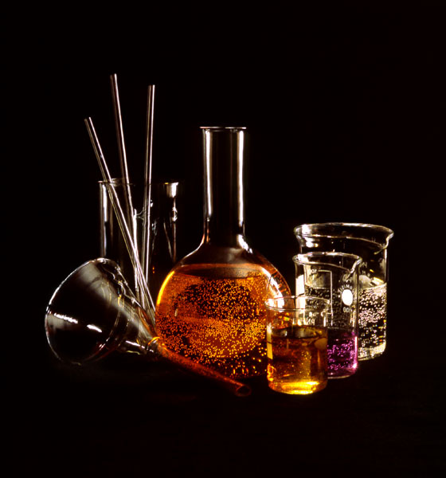
Соли аммо́ния — соли, содержащие одновалентный
ион аммония NH₄⁺; по строению, цвету и другим
свойствам они похожи на соответствующие соли калия.
Все соли аммония растворимы в воде, полностью диссоциируют в водном растворе.

Slide 6
Химические свойства
1. Сильные электролиты (диссоциируют в водных растворах):
NH₄Cl ↔ NH₄ ⁺+ Cl⁻
2. С кислотами (реакция обмена):
(NH₄) ₂CO₃ + 2НCl → 2NH ₄Cl + Н₂O + CO₂ ↑
2NH₄⁺ + CO₃²⁻ + 2H⁺ + 2Cl⁻ → 2NH₄⁺ + 2Cl⁻ + Н₂O + CO₂ ↑
CO₃²⁻ + 2H⁺ → Н₂O + CO₂ ↑

Slide 7
Химические свойства
3. C солями (реакция обмена):
(NH₄)₂SO₄ + Ba(NO₃)₂ → BaSO₄ ↓ + 2NH₄NO₃
2NH₄⁺ + SO₄²⁻ + Ba²⁺ + 2NO₃⁻ → BaSO₄ ↓ + 2NH₄⁺ + 2NO₃⁻
Ba²⁺ + SO₄²⁻ → BaSO₄ ↓
4. При нагревании со щелочами выделяется аммиак (качественная реакция на ион аммония):
NH₄Cl + NaOH → NaCl + NH₃ ↑ + Н₂O

Slide 8
Применение солей аммония
в пиротехнике;
в хлебопечении и кондитерской промышленности;
в сельском хозяйстве- удобрения;
при паянии металлов (нашатырь- хлорид аммония);
электролит в сухих элементах (хлорид аммония).

Slide 9
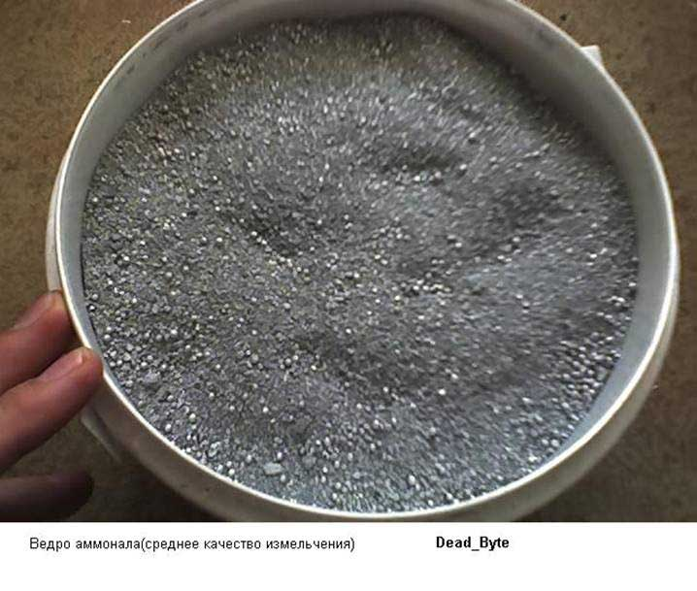
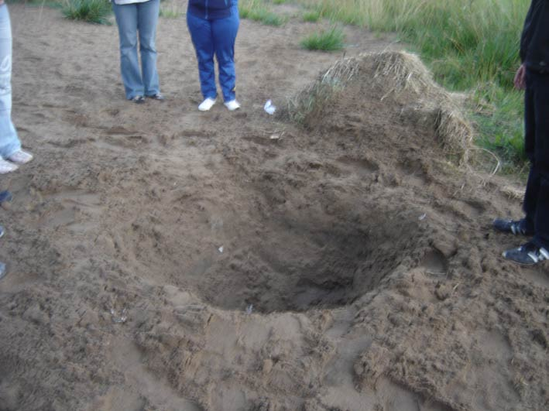
применение солей аммония
Нитрат аммония NH₄NО₃ в смеси с порошками алюминия и угля используют в качестве взрывчатого вещества - аммонала , который широко применяют при разработке горных пород.

Slide 10
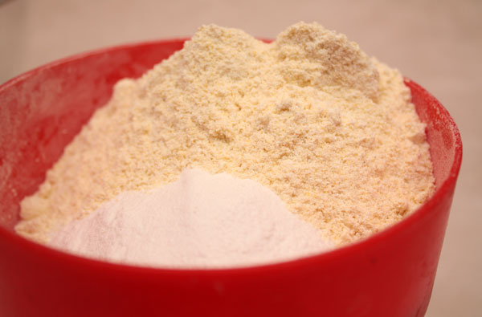
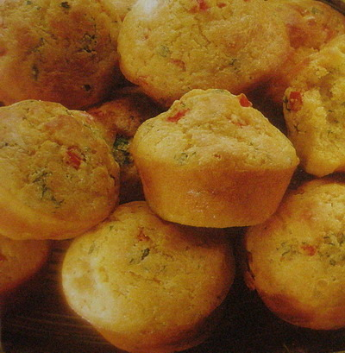
применение солей аммония
Гидрокарбонат аммония NH₄HCO₃ и карбонат аммония (NH₄)₂CO₃ применяют в кондитерском деле, так как они легко разлагаются при нагревании и образуют газы, разрыхляющие тесто и делающие его пышным, например:
NH₄HCO₃ = NH₃↑ + Н₂O↑ + CO₂↑

Slide 11
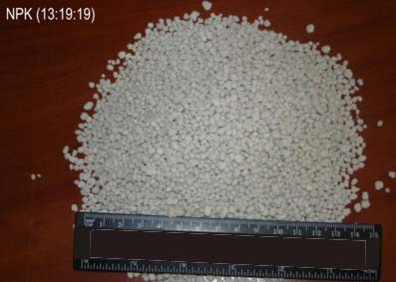
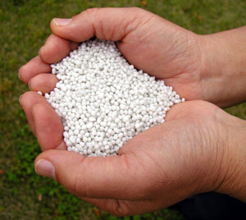
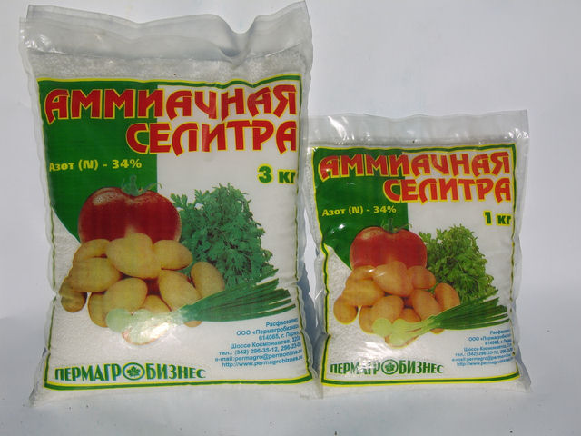
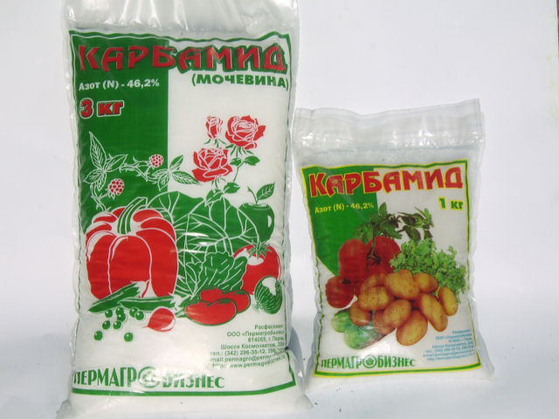
применение солей аммония
Соли аммония
используются
в качестве удобрений

Slide 12
применение солей аммония
Хлорид аммония NH₄Cl используют при паянии, так как он очищает поверхность металла от оксидной плёнки и к ней хорошо пристаёт припой.

Slide 13
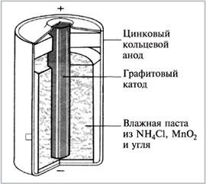
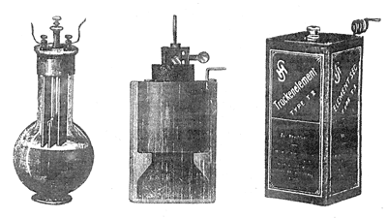
применение солей аммония
в гальванических элементах (сухих батареях)

Slide 14
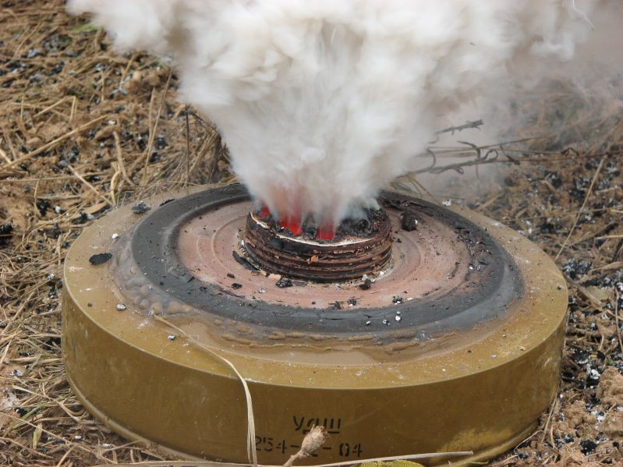
применение солей аммония
Хлорид аммония применяется при изготовлении дымовых шашек

Slide 15
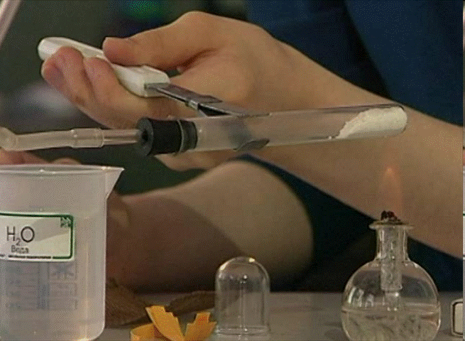
получение солей аммония
Аммиак (или гидроксид аммония) + кислота.
NH₃ + HNO₃ = NH₄NO₃
2NH₄OH + H₂SO₄ =(NH₄) ₂SO₄+ 2Н₂O

Slide 16
Задания на развитие творческого мышления.
Предложите способ очистки поваренной соли от содержащейся в ней примеси хлорида аммония.
Объясните, можно ли смешивать аммиачную селитру (нитрат аммония) с известью?

Slide 17
Заключение
Роль азотистых соединений в жизни человека и общества очень велика, а применении разнообразно. Азот – основа жизни на Земле. На Земле постоянно происходят процессы превращения веществ живой и неживой природы. В результате этих превращений неорганические вещества неживой природы – соли аммония могут превращаться в сложные органические вещества – белки. А белки – это основа всего живого В белках содержится 18 % азота. Без азота нет белка, без белка нет жизни!

Slide 18
Задание на дом
§25, упр.2-4. Подготовьте сообщение на тему: «Химический характер житейских ситуаций» (уравнения химических реакций, встречающихся в быту).

